Slide 1

Concepte de afaceri în IT
Săptămâna 1
Lect. univ. dr. Dosescu Tatiana-Corina
Facultatea de Informatică
Universitatea Titu Maiorescu

Slide 2

Evaluarea
Proba de verificare constă în:
Examen scris - cu pondere din nota finală 40%
Participarea și realizarea unui plan de afaceri - elaborarea unui proiect tehnoredactat în format electronic - cu pondere din nota finală 60%

Slide 3
Lucrul în echipă
Veți forma echipe de câte 4 - 5 studenți
Fiecare student va avea un rol în companie (CEO, Director de marketing, CFO, COO, etc.)
Pe parcursul celor 13 seminarii veți lucra la diferite aspecte ale business-ului
Colaborarea se va face prin intermediul aplicației /website-ului: Trello
Fiecare își face un cont
Împreună cu ceilalți coechipieri formați un grup pe Trello
Aici lucrați în fiecare săptămână
Trebuie să adăugați contul meu în fiecare grup: tatiana.dosescu@prof.utm.ro

Slide 4
Cum găsim idei de business?
Începe prin a identifica domeniile de interes și punctele tale tari. Gândește-te la abilitățile și cunoștințele pe care le ai și care ar putea fi aplicate într-o idee de afacere. Este important să începi cu ceva care te pasionează și în care ai experiență.
După ce ai identificat câteva domenii de interes, efectuează cercetări de piață pentru a determina dacă există o cerere pentru produsul sau serviciul tău. Uită-te la tendințele de pe piață, nevoile clienților și posibila concurență. De asemenea, poți efectua sondaje sau grupuri de discuții pentru a primi feedback de la potențiali clienți.

Slide 5
Cum găsim idei de business?
Cercetează concurenții tăi pentru a vedea ce oferă și cum își promovează produsele sau serviciile. Aceasta te poate ajuta să identifici goluri pe piață și oportunități de diferențiere a afacerii tale.
Pe baza cercetărilor tale, stabilește ce te diferențiază de concurență. Acest lucru poate fi o ofertă unică de produs sau serviciu, un serviciu excepțional pentru clienți sau un preț competitiv.

Slide 6
Cum găsim idei de business?
Folosește informațiile pe care le-ai adunat pentru a elabora un plan de afaceri complet. Acesta ar trebui să includă detalii despre piața țintă, strategia de marketing, proiecțiile financiare și planul operațional.
Înainte de a lansa afacerea, testează-ți ideea cu un grup mic de clienți. Acest lucru te poate ajuta să identifici eventuale probleme și să faci orice ajustări necesare înainte de a intra pe piață.
În cele din urmă, caută feedback și sfaturi de la mentori, consultanți și alți antreprenori. Aceștia pot oferi informații valoroase și te pot ajuta să rafinezi ideea și planul de afaceri.

Slide 7
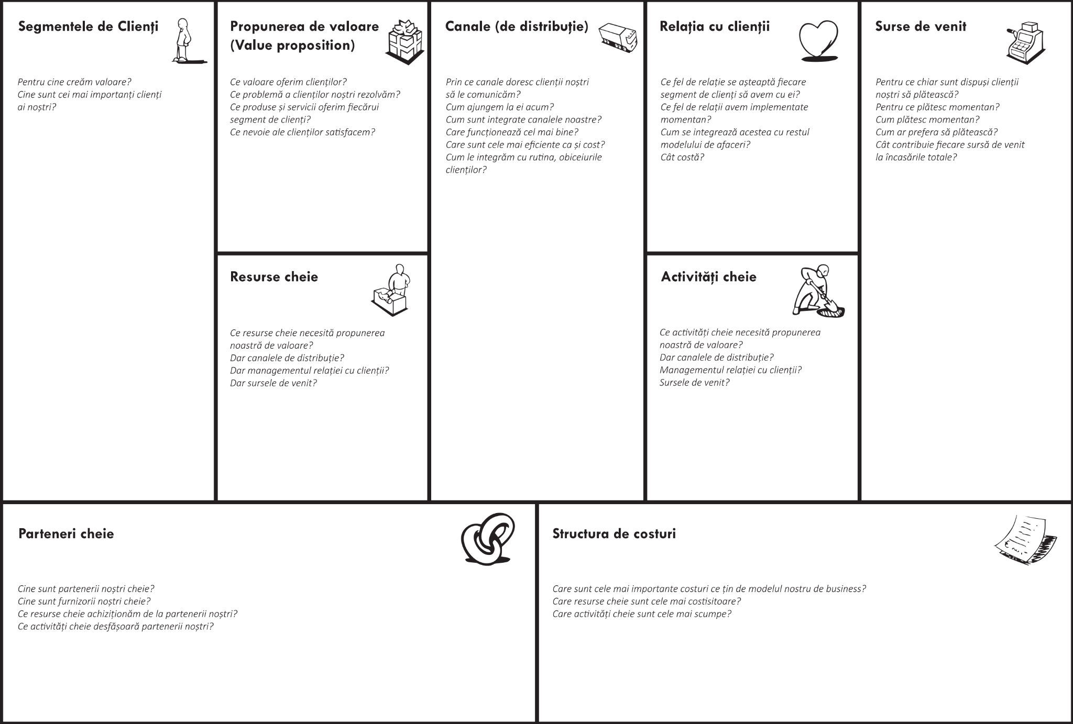

Slide 8
